Slide 1
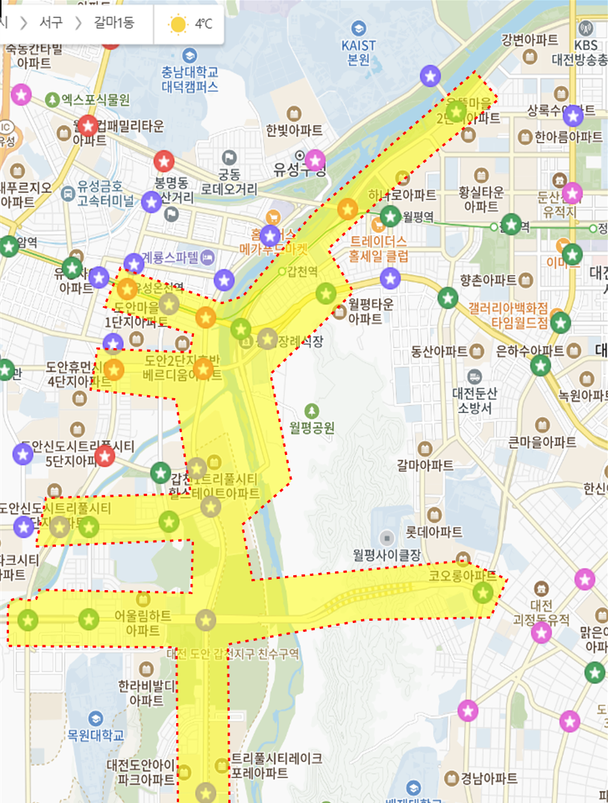
도솔대교 교통영향분석 RSE 지점
강변아파트삼거리
R
갑천네거리
R
갑천대교네거리
R
월평초교삼거리
R
R
리베라네거리
유성네거리
R
센트럴프라자
R
만년교네거리
용반네거리
R
유성생명과학고삼거리
R
R
R
진터지하차도
계룡대교
R
원신흥북로종점 (신흥들삼거리)
R
원신흥삼거리 (원신흥네거리)
도솔네거리
안골네거리
R
R
도로교통공단충남지부
위더스타워네거리
옥녀봉네거리
R
R
R
옥녀봉삼거리
R
도안초교입구부근
(수목토네거리)
R
도안중학교입구
(도안중네거리)
R

Slide 2
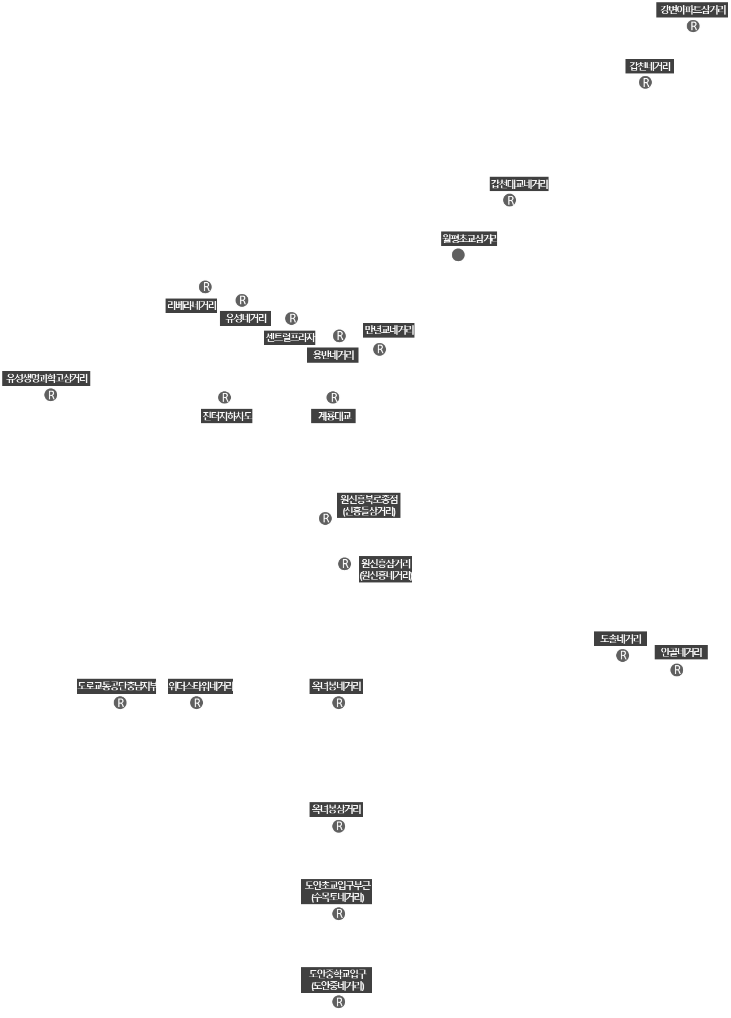
도솔대교 교통영향분석 VDS 지점
VDS0022
V
V
VDS0023
VDS0103
V
V
VDS0104
VDS0107
V
V
VDS0108
VDS0109
VDS0123
V
V
V
V
VDS0110
VDS0124
VDS0112
V
V
VDS0113

Slide 3
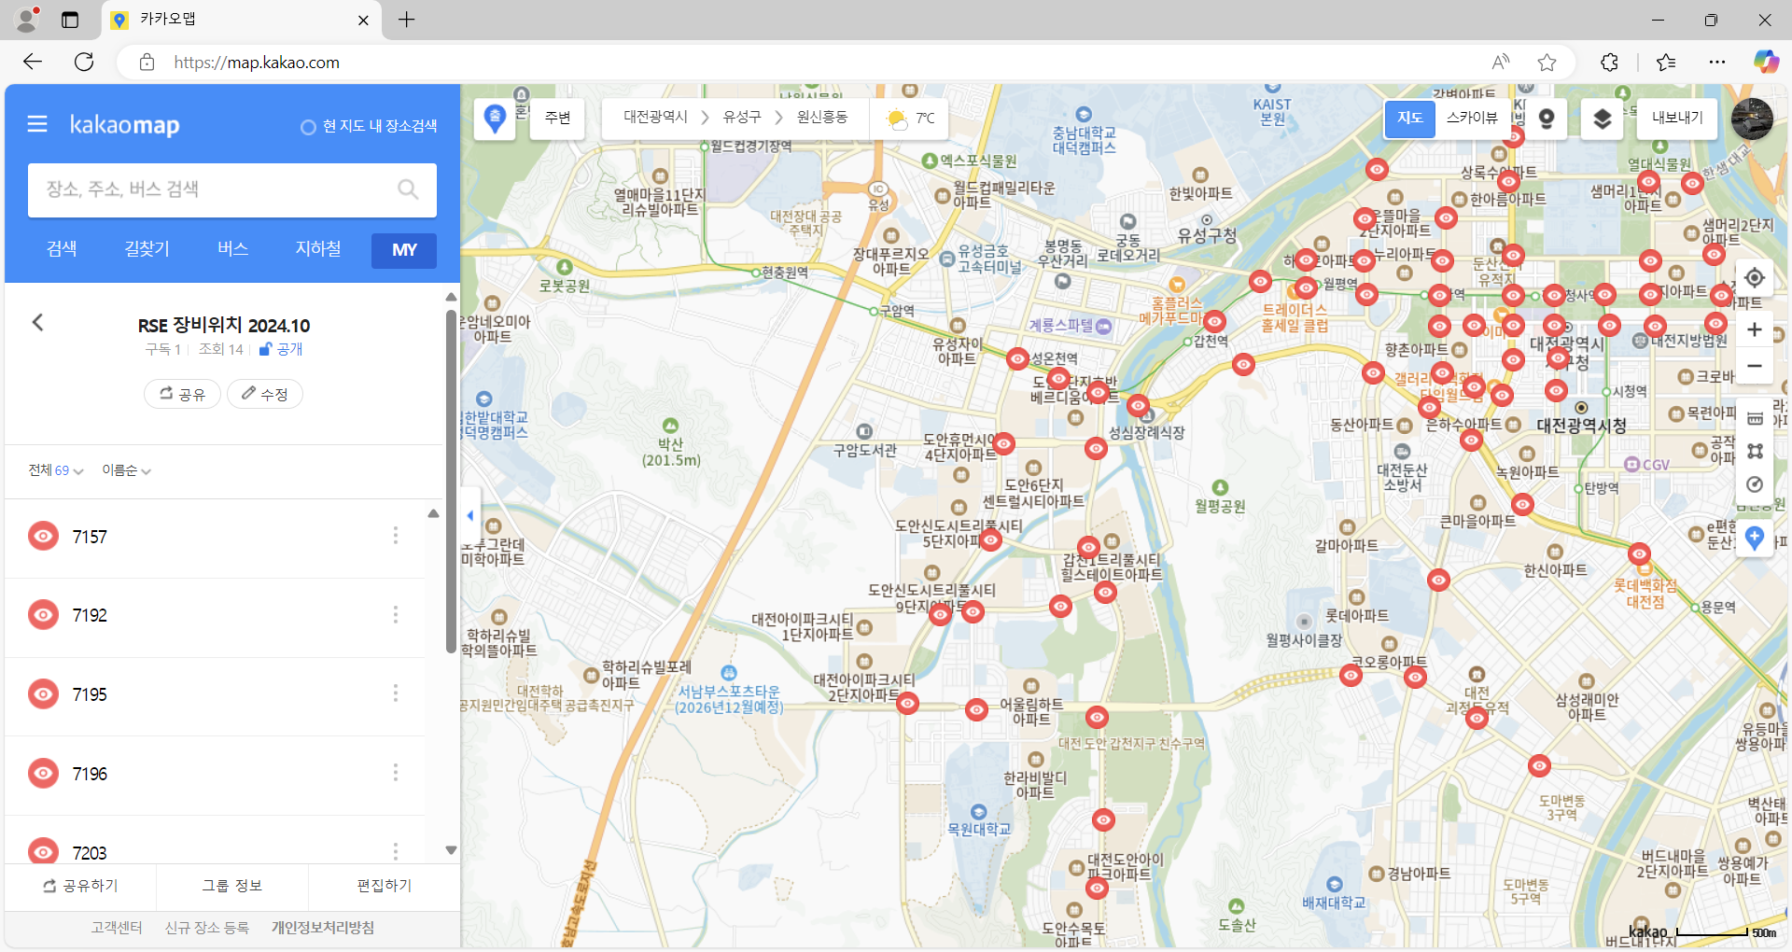
도솔대교 개통

Slide 4
도솔대교 교통영향분석 RSE 이름수정
강변아파트삼거리
R
갑천네거리
R
갑천대교네거리
R
월평초교삼거리
R
R
리베라네거리
유성네거리
R
계룡로132번길
R
만년교네거리
용반네거리
R
유성생명과학고삼거리
R
R
R
진터지하차도
도안호반베르디움201동삼거리
R
원신흥북로종점
R
원신흥로입구
도솔네거리
안골네거리
R
R
도로교통공단대전충남지부앞
위더스타워네거리
옥녀봉네거리
R
R
R
옥녀봉삼거리
R
도안동로입구
R
도안계룡리슈빌
R

